Slide 1
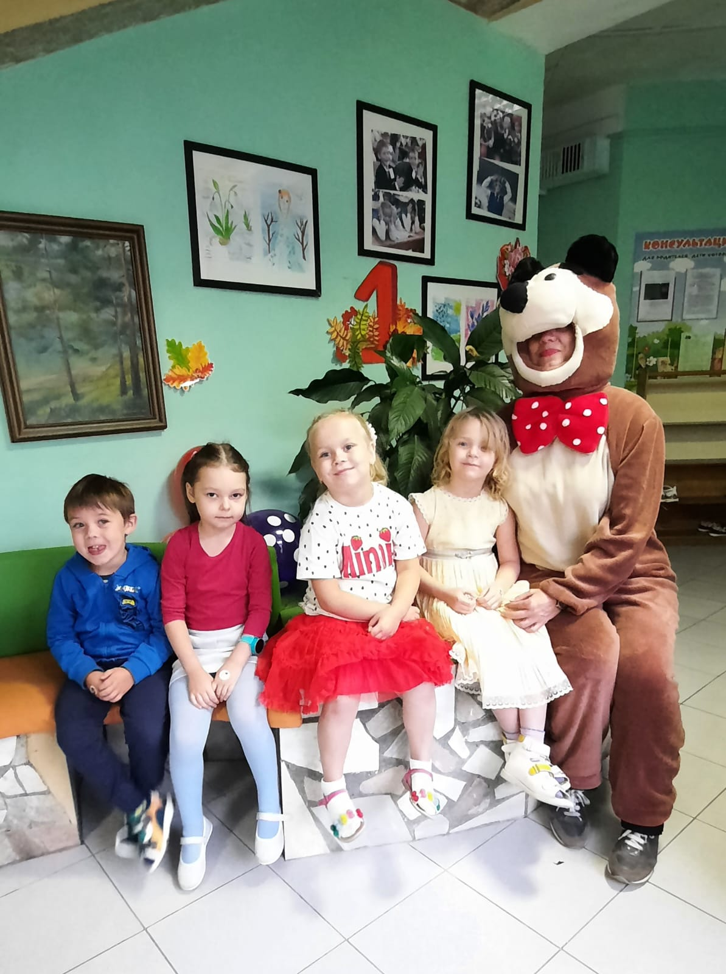
Педагогическая диагностика индивидуального развития
ребенка с ТНР

Slide 2
Задачи углубленной диагностики индивидуального развития ребенка дошкольного возраста с тнр (общим недоразвитием речи) с 5 лет учителем-логопедом:
выявление особенностей общего и речевого развития детей;
состояния компонентов речевой системы;
соотношения развития различных компонентов речи;
сопоставление уровня развития языковых средств с их активизацией (использованием в речевой деятельности).
Диагностика проводится учителем-логопедом в течение двух-трех недель сентября.

Slide 3
Углубленное логопедическое обследование позволяет выявить следующее:
негативную симптоматику в отношении общего и речевого развития ребенка;
позитивные симптомы и компенсаторные возможности;
зону ближайшего развития.
Диагностика позволяет решать задачи развивающего обучения и адаптировать программу в соответствии с возможностями и способностями каждого ребенка.

Slide 4
При изучении характера речевого развития необходимо отметить следующее:
время появления гуления, лепета, первых слов и первых фраз;
прерывалось ли речевое развитие и по какой причине;
использование жестов в качестве замены или дополнения речи;
отношение окружающих к состоянию речи ребенка;
занимался ли с логопедом, каковы результаты;
нарушения со стороны речевого выдоха

Slide 5
Проведение обследования.
Исследуя поведение и эмоциональную сферу ребенка, обязательно отметить особенности коммуникативной сферы:
сразу ли и как легко он вступает в контакт;
избирательность контактов;
негативизм;
уровень адекватности и устойчивости эмоциональных реакций.

Slide 6
При исследовании состояния органов артикуляции логопед отмечает следующее:
наличие аномалий в строении губ (тонкие, толстые; частичная или полная, односторонняя или двухсторонняя расщелина верхней губы);
наличие аномалий в строении зубов (редкие, мелкие, крупные, кривые, вне челюстной дуги, отсутствие зубов, двойной ряд зубов);
наличие аномалий прикуса (прогнатия, прогения, открытый передний, открытый боковой односторонний или двусторонний, перекрестный);
наличие аномалий твердого неба (высокое, готическое, плоское, укороченное, расщелина сквозная односторонняя или двусторонняя, несквозная полная или неполная, субмукозная).

Slide 7
Отмечается также следующее:
состояние мягкого неба (отсутствие, укорочение, отсутствие маленького язычка);
наличие послеоперационных щелей;
носовые полипы, аденоиды;
искривление носовой перегородки;
состояние языка (массивный, маленький, короткий, длинный, «географический», гипертрофия корня языка),
состояние подъязычной связки (короткая, укороченная, наличие спайки с тканями подъязычной области).

Slide 8
Исследование состояния ручной моторики проводится в процессе выполнения заданий на определение кинестетической основы движений:
сложить в колечко по очереди большой палец с каждым пальцем на правой руке, потом на левой руке;
Исследование продолжается при выполнении заданий кинетической основы движений:
по очереди загнуть и разогнуть пальцы сначала на правой руке, потом на левой),
Исследование завершается при проверке следующих показателей:
навыков работы с карандашом (умение держать карандаш, рисовать горизонтальные и вертикальные линии, кружки);
навыков манипуляций с предметами (складывание игрушек в ведерко и поочередное их вынимание);
навыков работы с пластилином (умение лепить шарики, лепешки, палочки).

Slide 9
Исследование состояния мимической мускулатуры проводится при выполнении ребенком по подражанию логопеду следующих упражнений:
надуть щеки – «толстячок»;
показать, как ешь лимон – «кисло»;
показать, как ешь мороженое – «сладко».

Slide 10
Исследование состояния артикуляционной моторики проводится при выполнении по подражанию логопеду следующих упражнений:
широко улыбнуться («улыбка»);
вытянуть губы, как слоник («хоботок»);
показать широкий язык («лопата»);
показать узкий язык («жало»);
положить язык сначала на верхнюю, потом на нижнюю губу («качели»);
подвигать языком влево-вправо («маятник»);
пощелкать языком («лошадка»);
широко открыть рот и зевнуть.

Slide 11
При исследовании состояния просодических компонентов речи отмечаются следующие характеристики:
темп речи (нормальный, ускоренный, замедленный);
ритм (нормальный, дисритмия);
паузация (правильность расстановки пауз в речевом потоке), способность употребления основных видов интонации (повествовательной, вопросительной, восклицательной).
дыхательная функция (продолжительность речевого выдоха, сила голоса)

Slide 12
Роль семьи в преодолении речевых нарушений
Формировать правильное отношение к речевому нарушению у ребенка
Осуществлять позитивный настрой ребенка на занятия с педагогом
Ненавязчиво исправлять неправильное произношение
Научиться выполнять и показывать ребенку простые артикуляционные упражнения

Slide 13



